Slide 1
Soal & Template Jawaban
Task 5
Nama : Antonius Andi Syah Putra Halawa

Slide 2
Petunjuk
Silahkan merujuk pada Data Source Task 5 yang telah disediakan untuk mengerjakan soal soal di bawah ini
Pada bagian data analytics, terdiri dari 4 soal dengan use case & tabel yang sama. Bayangkan kamu memiliki database erp yang terdiri dari 3 tabel: penjualan, pelanggan, barang. Tabel tersebut akan dibuat menjadi sebuah datamart yang nantinya digunakan untuk visualisasi.

Slide 3
Query
Soal 1 *:
Dari 2 query ini, mana yang bekerja lebih baik? Jelaskan mengapa.
SELECT * FROM pelanggan WHERE SUBSTR(alamat, 1, 3) = Mat;
SELECT * FROM pelanggan WHERE alamat LIKE 'Mat%'
*disclaimer: soal ini tidak terkait dengan data source
Jawaban : (b) SELECT * FROM pelanggan WHERE alamat LIKE 'Mat%'
Alasan : Kinerja yang Lebih Baik: Query menggunakan operator LIKE dengan pola pencarian 'Mat%' dapat mengoptimalkan kinerja dengan memanfaatkan indeks yang ada pada kolom alamat, sehingga dapat mempercepat pencarian data yang dibutuhkan. Lebih Mudah Dibaca: Query dengan operator LIKE 'Mat%' lebih mudah dipahami karena hanya mencari string yang dimulai dengan 'Mat’. Fleksibilitas yang Lebih Besar: Query dengan operator LIKE 'Mat%' lebih fleksibel karena dapat mencari string yang dimulai dengan pola apapun

Slide 4
Query
Soal 2 *:
Anggap kita memiliki tabel pelanggan dengan kolom: id, nama, tanggal_lahir, alamat. Bagaimana cara yang lebih tepat dalam menulis query untuk mendapatkan data pelanggan yang tanggal_lahir nya ada di antara 2000-01-01 sampai 2008-12-31? Pilihlah salah satu jawaban dan berikan alasannya.
SELECT * FROM pelanggan WHERE tanggal_lahir >= '2000-01-01' AND tanggal_lahir <= '2008-12-31'
SELECT * FROM pelanggan WHERE tanggal_lahir BETWEEN '2000-01-01' AND '2008-12-31'
*disclaimer: soal ini tidak terkait dengan data source
Jawaban : (b) SELECT * FROM pelanggan WHERE tanggal_lahir BETWEEN '2000-01-01' AND '2008-12-31’
Alasan : Lebih Mudah Dibaca: Query dengan operator BETWEEN lebih mudah dipahami oleh pengguna karena menggunakan operator yang sudah dikenal secara umum, dan menjadikan sintaks lebih mudah dipahami.Lebih Efisien: Query dengan operator BETWEEN dapat mempercepat kinerja karena mengizinkan database untuk melakukan optimasi query seperti memanfaatkan indeks pada kolom tanggal_lahir.

Slide 5
Soal 3: Menentukan Primary Key
Tugas Tentukan primary key dari table penjualan. jelaskan alasannya
Jawaban & Penjelasan : id_invoice, id_barang
Alasannya :
id_invoice : Unik:Nomor faktur penjualan unik untuk setiap transaksi, sehingga id_invoice dapat menjamin keunikan setiap baris dalam tabel. Stabil: Nomor faktur penjualan cenderung tetap tidak berubah sepanjang waktu, sehingga id_invoice dapat diandalkan sebagai primary key yang stabil. Minimal: id_invoice hanya memerlukan satu kolom, sehingga memungkinkan untuk penghematan ruang penyimpanan dan meningkatckan kinerja.
id_barang : dapat dianggap sebagai kandidat primary key. Namun, kolom ini juga tidak cukup untuk memastikan keunikan setiap baris data, karena barang yang sama dapat terjual pada tanggal dan pelanggan yang berbeda.
Kombinasi id_invoice, id_barang : kombinasi dari dua kolom ini memungkinkan kita untuk memastikan keunikan setiap baris data pada tabel penjualan. Karena setiap kombinasi nilai dari ketiga kolom ini haruslah unik dan konsisten.
.

Slide 6
Soal 4: Design Datamart
Tugas Buatlah design datamart (Terdiri dari tabel base, dan tabel aggregate). Upload file query dalam gdrive mu (pastikan dapat diakses public). Lalu masukkan linknya di tabel di bawah, dan cantumkan juga screenshoot query nya (jika lebih dari 1 file, maka masing masing file di-screenshoot) Silahkan tambah halaman jika dibutuhkan
Jawaban : ……..
No | Nama File | Link
1 | aggregate_table.sql | https://drive.google.com/file/d/1FKbFqPS7tlZ2PxVjO_nWJCCZ5-hLuw7E/view?usp=sharing
2 | base_table.sql | https://drive.google.com/file/d/1jjSJ_7Ni-2e-TH7b7S1T8VlfCmlr6xkm/view?usp=sharing

Slide 7
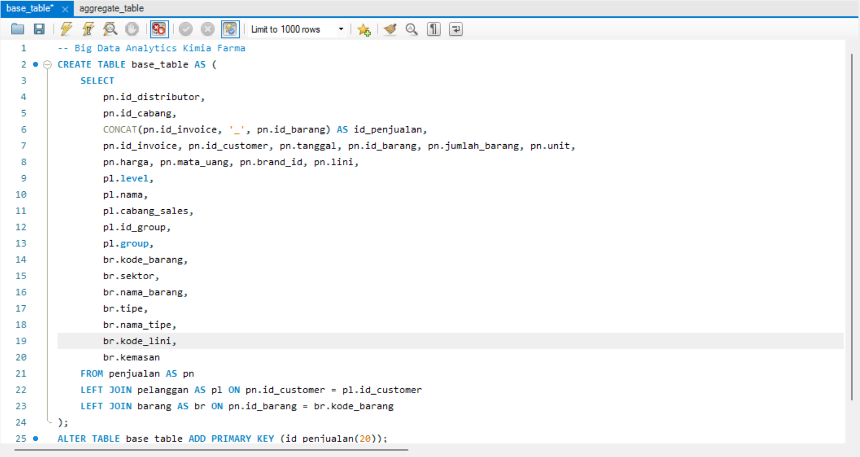
Table Base “<<Nama Tabel>>”
Masukkan screenshoot query disini

Slide 8
Table Base “<<Nama Tabel>>”
column | data type | description | transformation
id_distributor | text | Unique identifier for the distributor | None
id_cabang | text | Unique identifier for the branch | None
id_penjualan | longtext | Primary key for sales transaction | None
id_invoice | text | Unique identifier for the invoice | None
id_distributor | text | Unique identifier for the distributor | None
id_customer | text | Unique identifier for the customer | None
tanggal | text | Date of the transaction | Convert to date data type
id_barang | text | Unique identifier for the item sold | None

Slide 9
Table Base “<<Nama Tabel>>”
column | data type | description | transformation
jumlah_barang | int | Number of items sold | None
unit | text | Unit of measurement for the item sold | None
harga | double | Price per unit of the item sold | None
mata_uang | text | Currency of the transaction | None
brand_id | text | Unique identifier for the brand | None
lini | text | Product line of the item sold | None
level | text | Level of the product line | None
nama | text | Name of the product | None

Slide 10
Table Base “<<Nama Tabel>>”
column | data type | description | transformation
cabang_sales | text | Sales branch | None
id_group | text | Unique identifier for the group | None
group | text | Group of the product | None
kode_barang | text | Code for the item sold | None
sektor | text | Sector of the product | None
nama_barang | text | Name of the item sold | None
tipe | text | Type of the item sold | None
nama_tipe | text | Name of the type of item sold | None
kode_lini | int | Code for the product line | None
kemasan | text | Packaging of the item sold | None

Slide 11
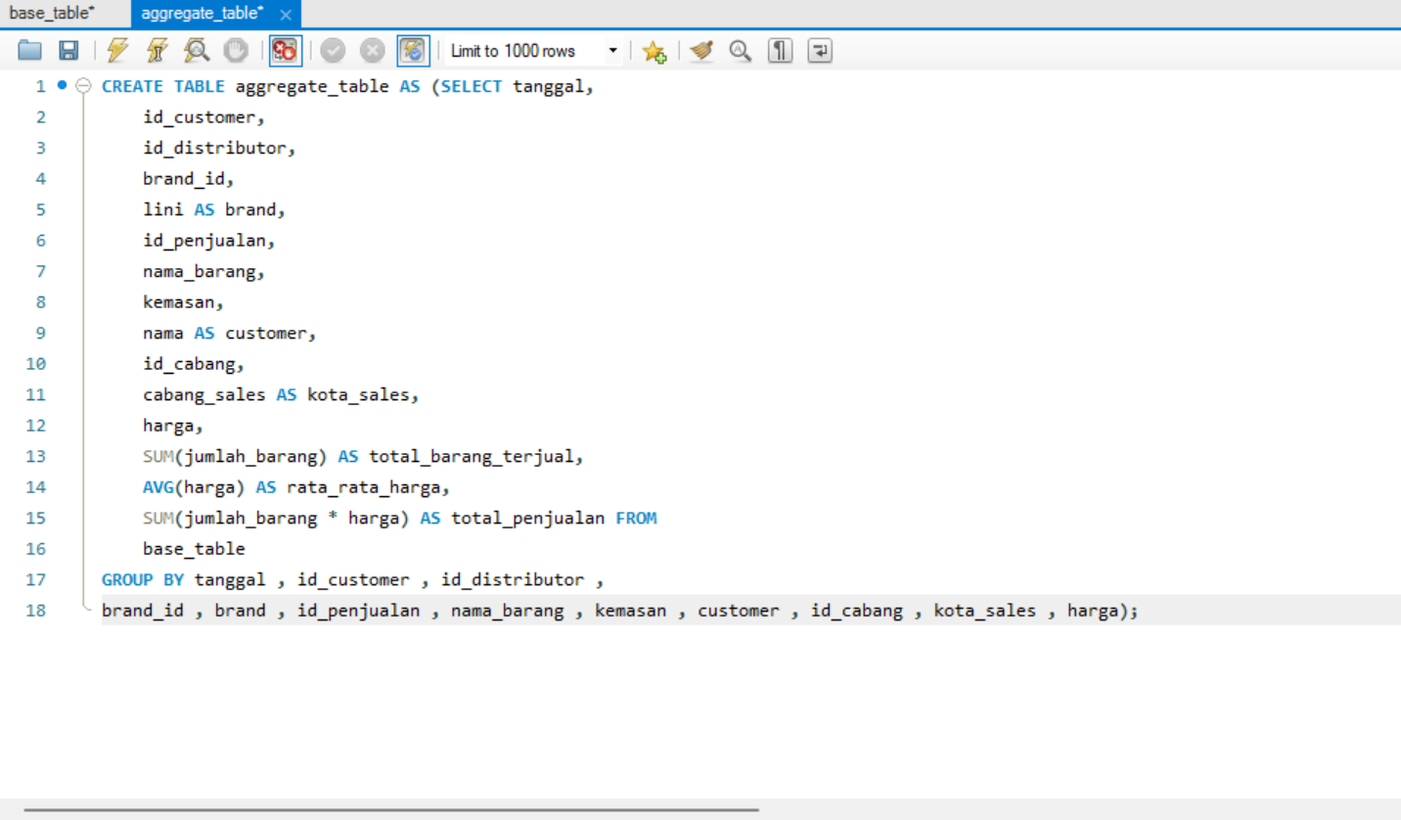
Table Aggregate “<<Nama Tabel>>”
Masukkan screenshoot query disini

Slide 12
Table Aggregate “<<Nama Tabel>>”
column | data type | description | transformation
tanggal | text | Date of the transaction | Convert to date data type
id_customer | text | Unique identifier for the customer | None
id_distributor | text | Unique identifier for the distributor | None
brand_id | text | Unique identifier for the brand | None
brand | text | Brand of the product | None
id_penjualan | longtext | Primary key for sales transaction | None
nama_barang | text | Name of the item sold | None
kemasan | text | Packaging of the item sold | None

Slide 13
Table Aggregate “<<Nama Tabel>>”
column | data type | description | transformation
customer | text | Name of the customer | None
id_cabang | text | Unique identifier for the branch | None
kota_sales | text | City of the sales branch | None
harga | double | Price per unit of the item sold | None
total_barang_terjual | decimal(32,0) | Total number of items sold | None
rata_rata_harga | double | Average price per unit of the item sold | None
total_penjualan | double | Total revenue from the transaction | None
customer | text | Name of the customer | None

Slide 14
Soal 5 : Data Visualization
Tugas buatlah data visualiasasi nya, dan cantumkan linknya di bawah (pastikan bisa diakses publik). Lalu cantumkan juga screenshot visualisasinya
Silahkan tambah halaman jika dibutuhkan
Jawaban :
Link visualisasi (ex link Google Data Studio) : https://lookerstudio.google.com/reporting/24b99bcb-0787-445e-b8a0-5f0ebcfe370f

Slide 15
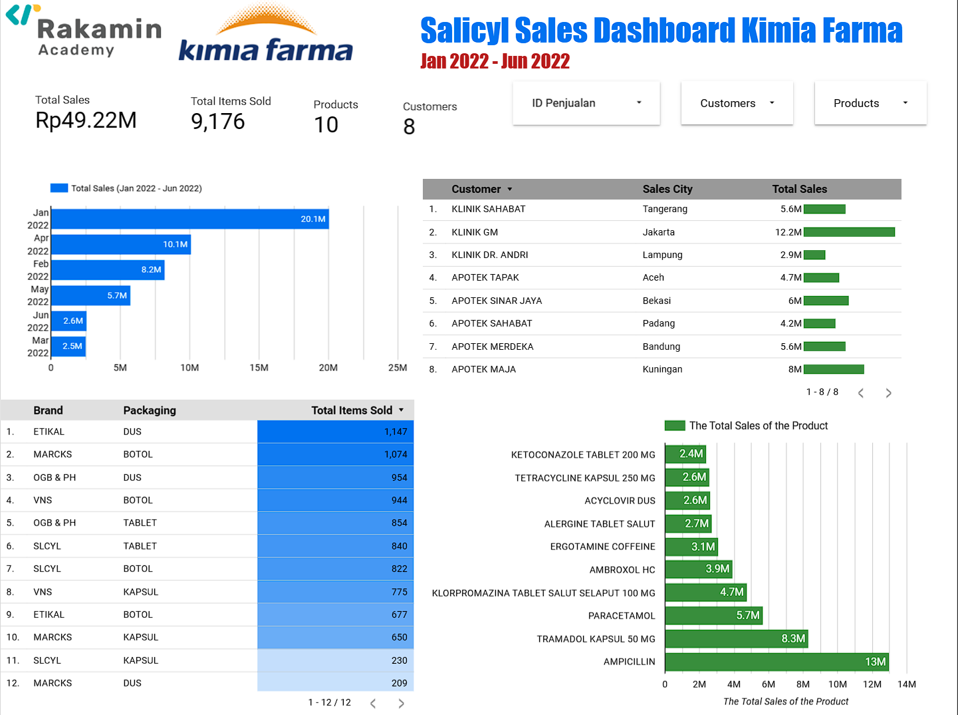

Slide 16
Soal 6 : Additional Complementary Data
Tugas :
Dari data yang tersedia, menurut kamu untuk melengkapi analisis nya apakah diperlukan data lain juga? jika iya, sebutkan data apa yang kamu maksud dan mengapa memerlukan data tersebut
B. Jawaban :
Data demografi pelanggan: Jika ingin menganalisis perilaku pembelian pelanggan berdasarkan demografi seperti usia, jenis kelamin, pendapatan, atau wilayah tempat tinggal, maka data demografi pelanggan akan sangat diperlukan.
Data persediaan barang: Jika ingin menganalisis efisiensi manajemen persediaan atau memprediksi permintaan pelanggan di masa depan, maka data persediaan barang akan sangat diperlukan.
Data aktivitas promosi: Jika ingin menganalisis efektivitas promosi atau kampanye pemasaran, maka data aktivitas promosi seperti jenis promosi yang digunakan, tanggal dan durasi promosi, dan biaya promosi akan sangat diperlukan.
Data harga pesaing: Jika ingin menganalisis strategi penetapan harga atau membandingkan harga produk dengan pesaing di pasar, maka data harga pesaing akan sangat diperlukan.

